Slide 1
Pertemuan 7
BAB II GRAFIK FUNGSI

Slide 2
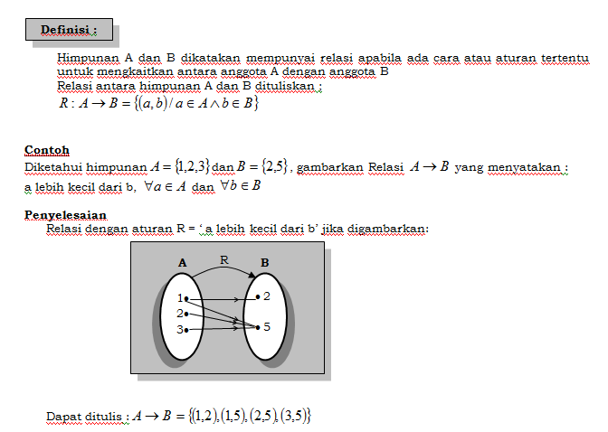
Relasi

Slide 3
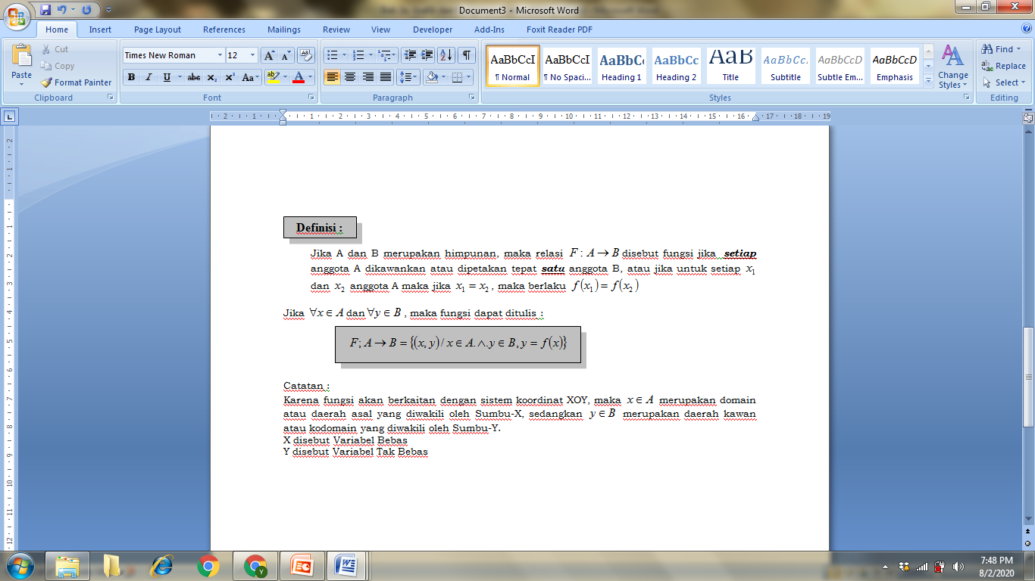
Fungsi

Slide 4
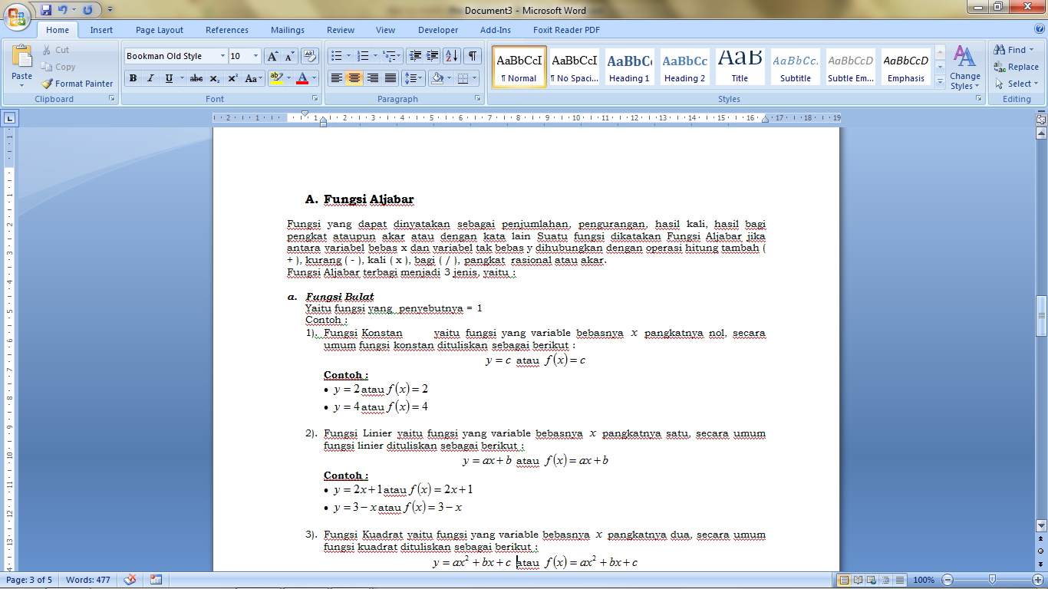
MACAM-MACAM FUNGSI

Slide 5
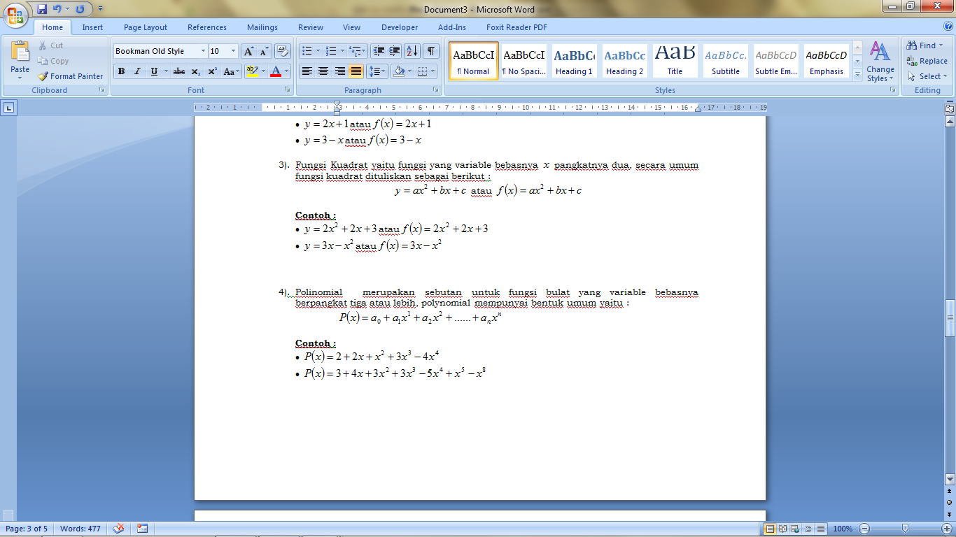

Slide 6
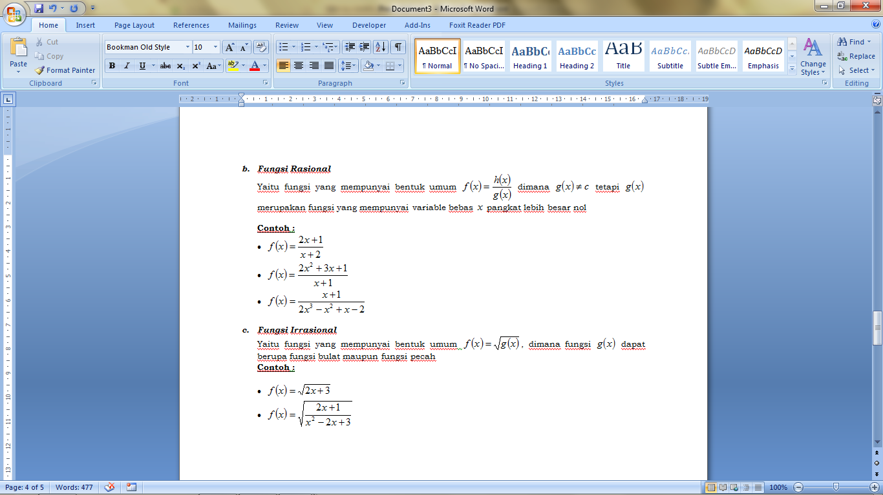

Slide 7
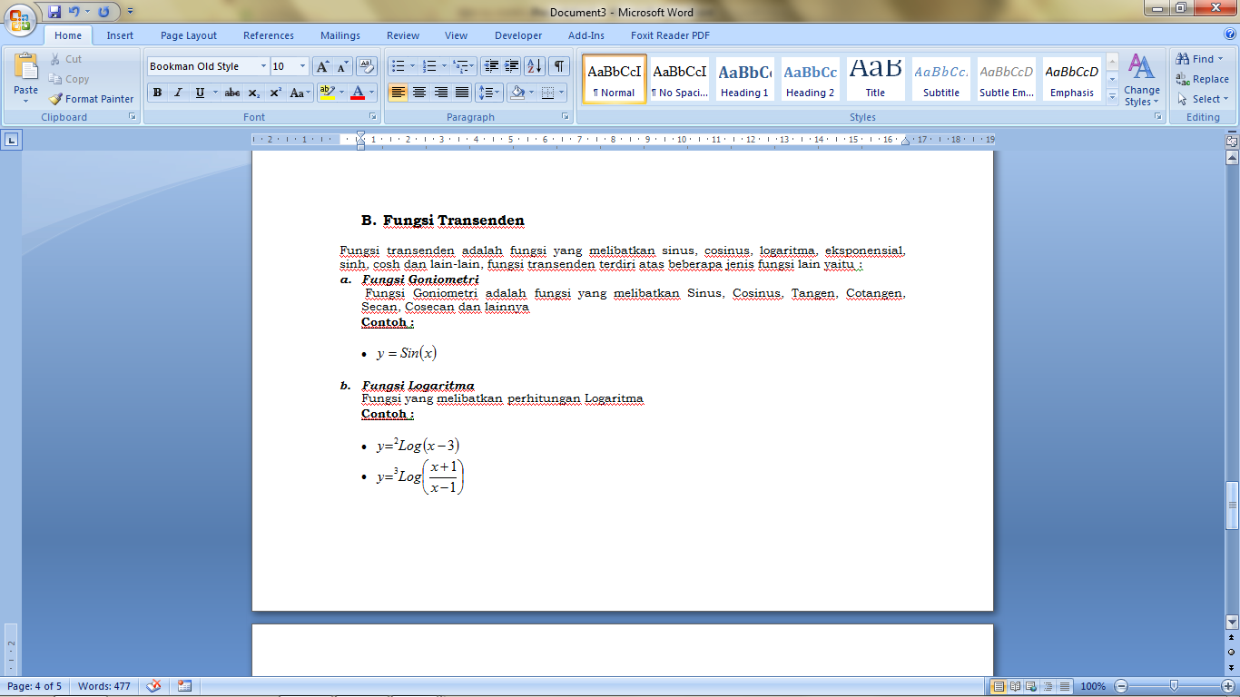

Slide 8
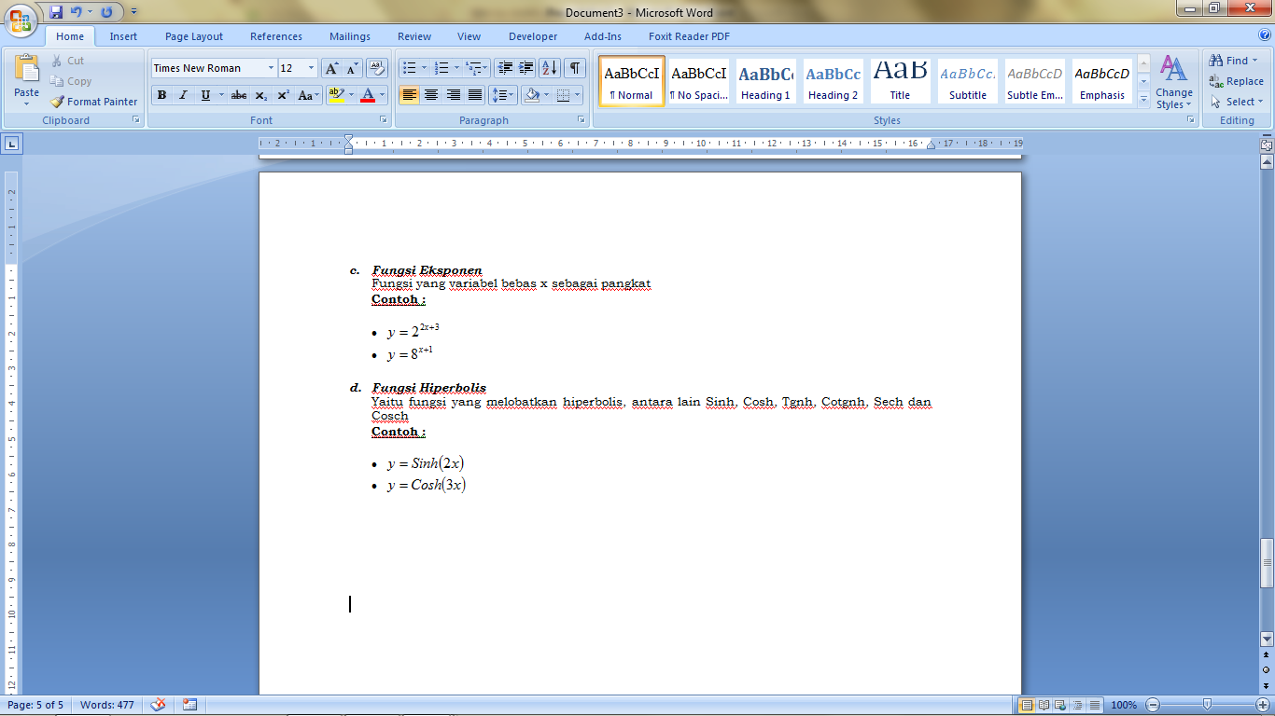

Slide 9
SOAL LATIHAN
BUATLAH CONTOH FUNGSI-FUNGSI BERIKUT MASING-MASING 2 BUAH
1. Fungsi kuadrat
2. Fungsi eksponensial
3. Fungsi pecah rasional
4. Fungsi Trigonometri/Goneometri
5. Fungsi Irrasional

Slide 10
TERIMA KASIH

